Slide 1
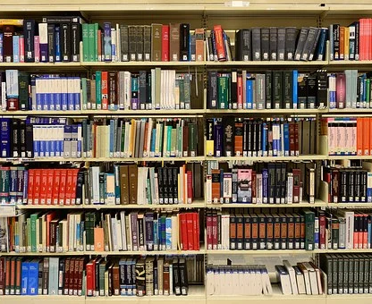
3. seminář
Didaktický aparát

Slide 2
Obsah semináře
Aktuální situace
Učebnice a práce s nimi
Pohádka na závěr

Slide 3
Aktuální téma – mimořádné události
RVP ZV
Reaguje adekvátně na pokyny dospělých při mimořádných událostech (1. období)
Uplatňuje účelné způsoby chování v situacích ohrožujících zdraví a v modelových situacích simulujících mimořádné události (2. období)
Jak mluvit s dětmi o válce?
Jak děti vnímají současnou situaci?
Máme ve školách děti z Ukrajiny, Ruska, Běloruska?
Zařadili byste na tento týden cvičný poplach nebo nácvik při ohrožení teroristickým útokem?

Slide 4
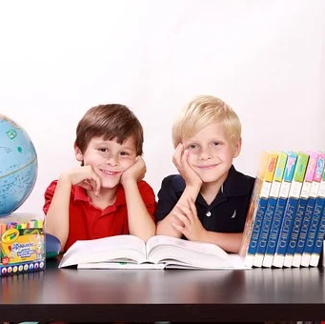
Didaktický aparát Učebnice VO Člověk a jeho svět Pracovní učebnice Pracovní sešity
Prvouka
Přírodověda
Člověk a jeho svět
Člověk a jeho zdraví
…
Nakladatelství: Alter, Didaktis, Fraus, Nakladatelství Nová škola, Nová škola DUHA, Nová škola s.r.o, Prodos, SPN, Studio1+1, TAKTIK

Slide 5
Didaktický aparát
Seznam schválených učebnic pro základní školu (2021) tzv. „doložka“
https://www.msmt.cz/file/56207/

Slide 6
Ukázky učebnic
Kterou si vyberu?
Líbí se mi některá učebnice na první pohled?
Znám již některé učebnice?
Jak se liší?
Jak budu pracovat s učebnicí a pracovními sešity?
Odpovídá učebnice RVP ZV, ŠVP?

Slide 7
Příklad rozpracování učiva
MACHOLÁNOVÁ, E. Návrh didaktického zpracování tématu lidské tělo [online]. Brno, 2021 [cit. 2022-02-28]. Dostupné z: https://is.muni.cz/th/feb9y/. Diplomová práce. Masarykova univerzita, Pedagogická fakulta. Vedoucí práce MUŽÍKOVÁ, L.

Slide 8
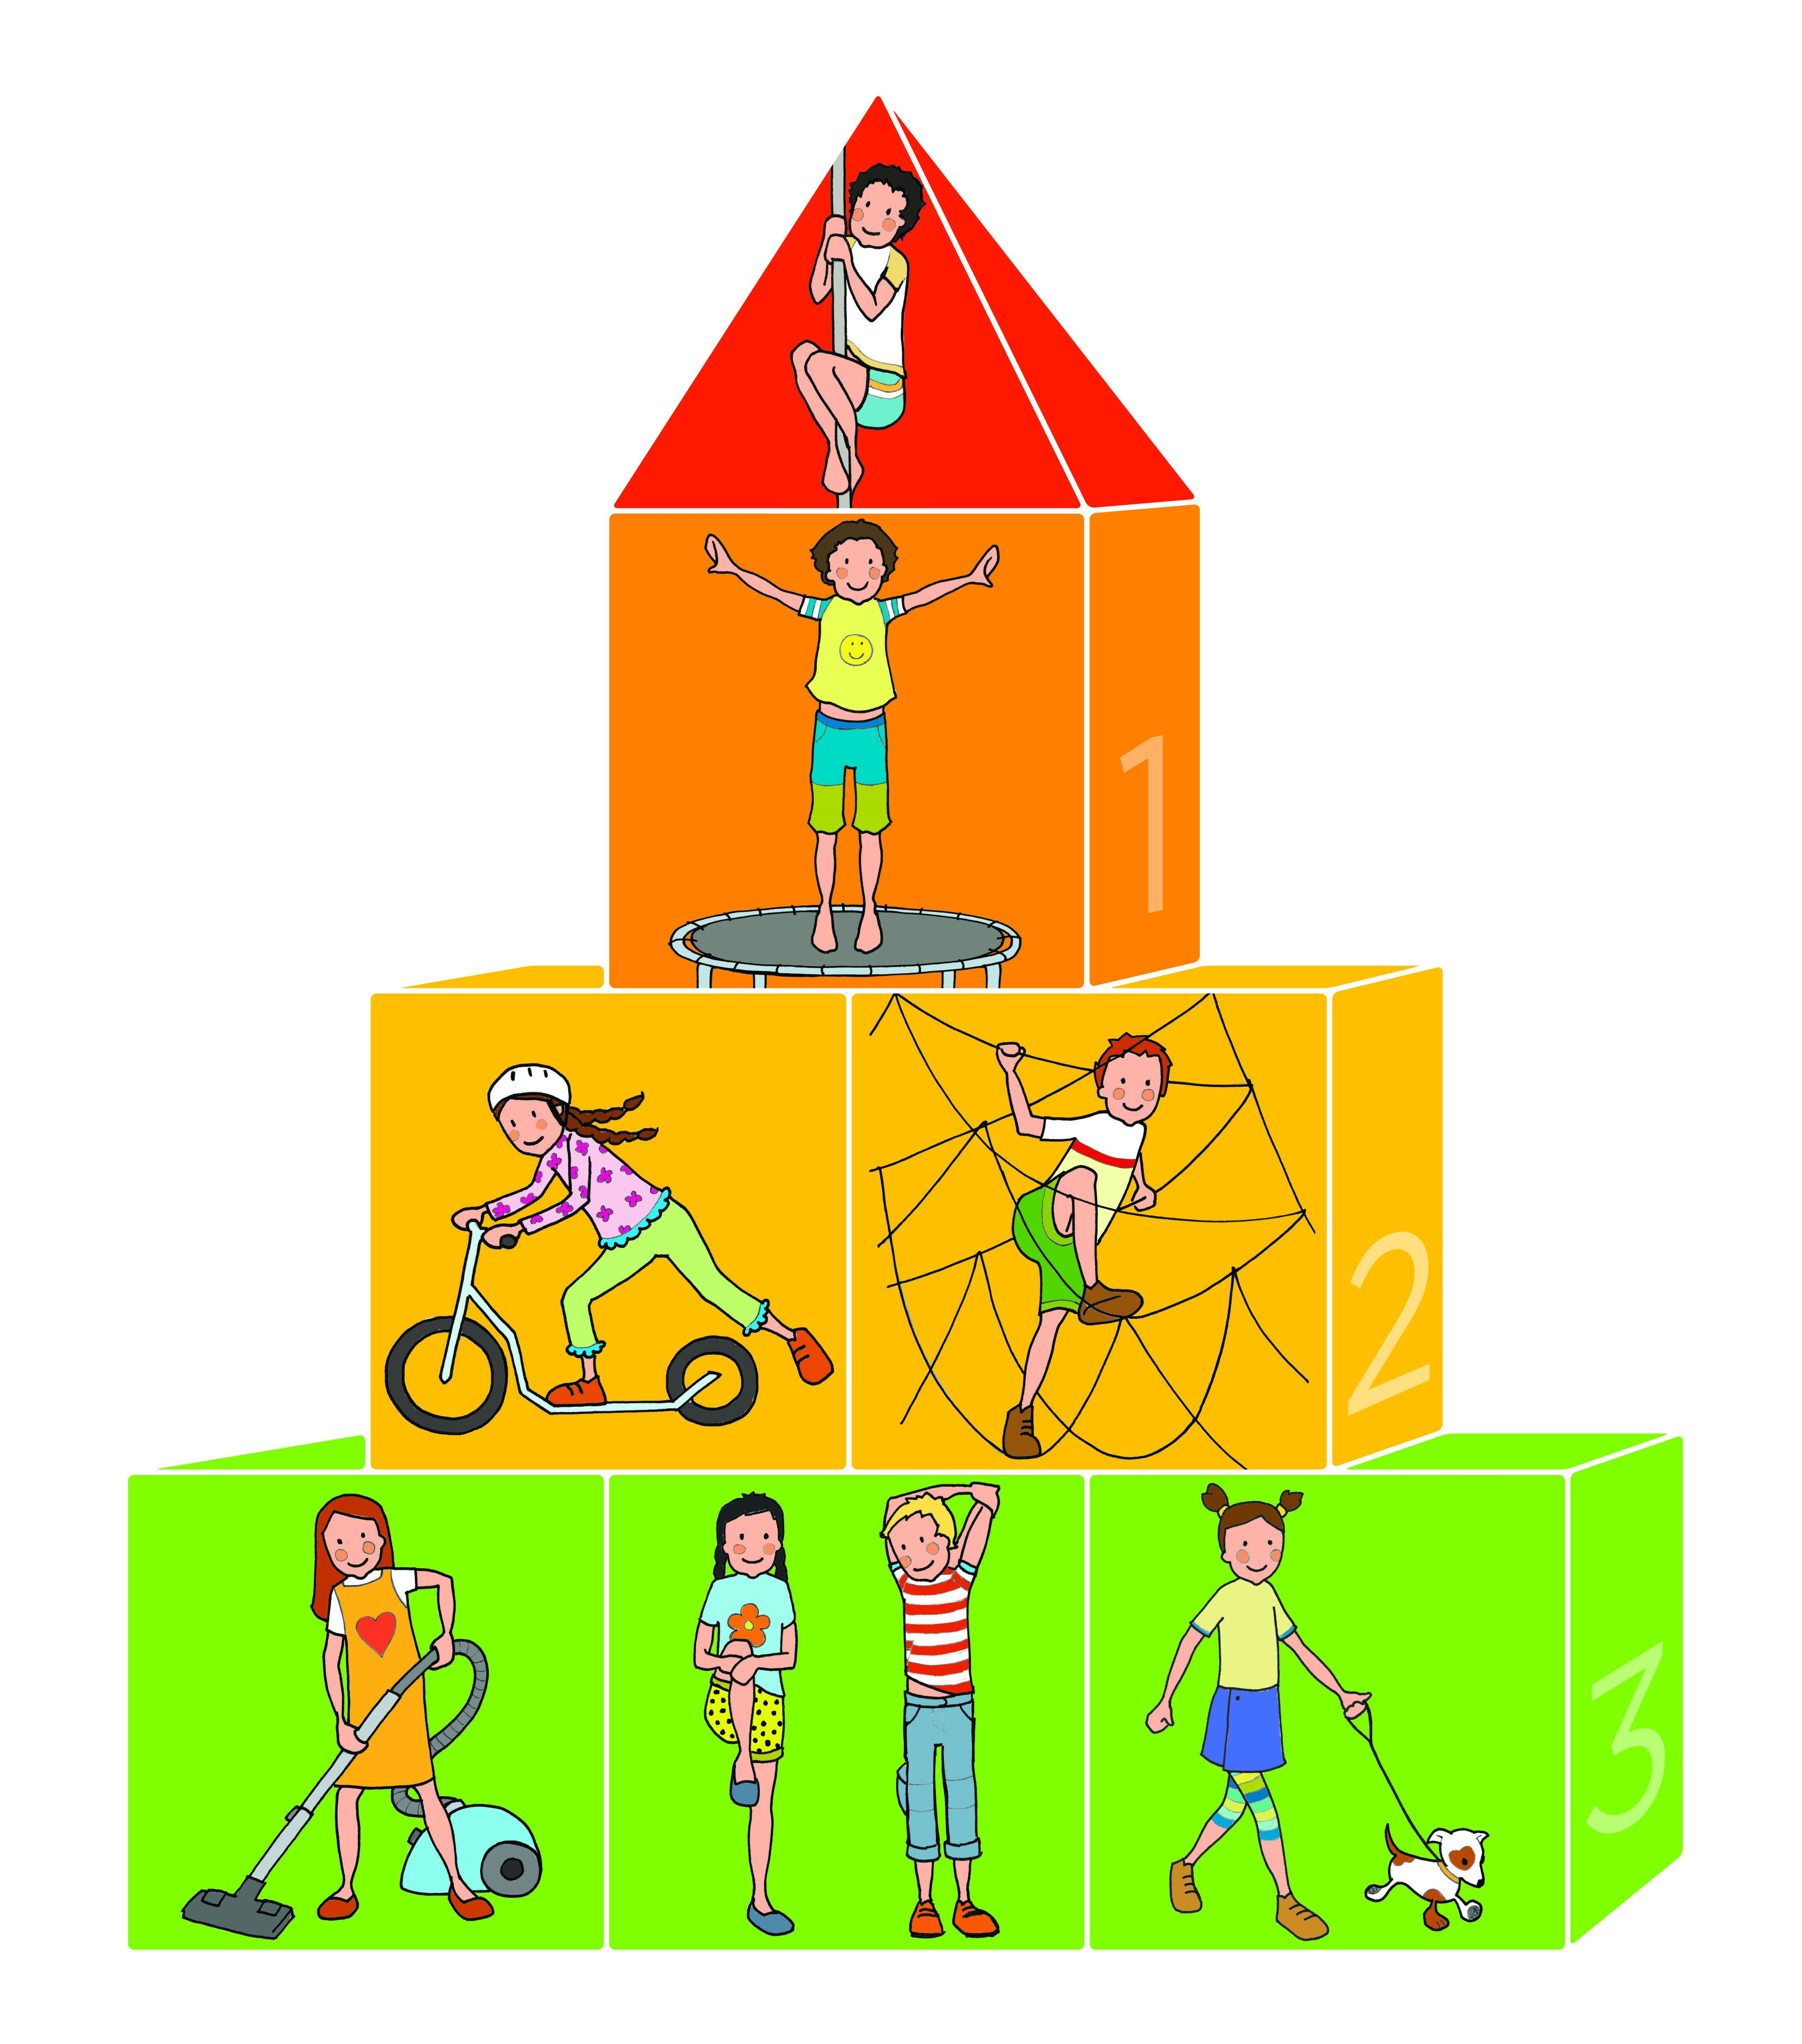
Na závěr
https://pav.rvp.cz/filemanager/userfiles/Edukacni_materialy/2C_sesit3_web_op.pdf

